Slide 1

ASP.NET Core Advanced

Slide 2
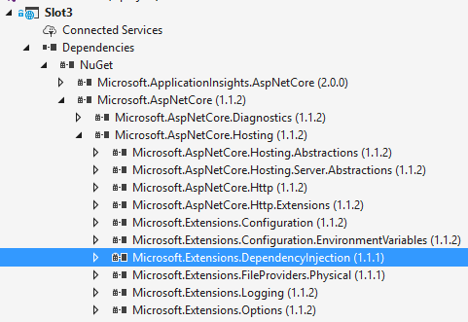
Dependency injection out of the box

Slide 3
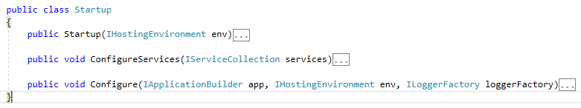
DI anything
Notes:
Startup class wird über DI aufgelöst

Slide 4
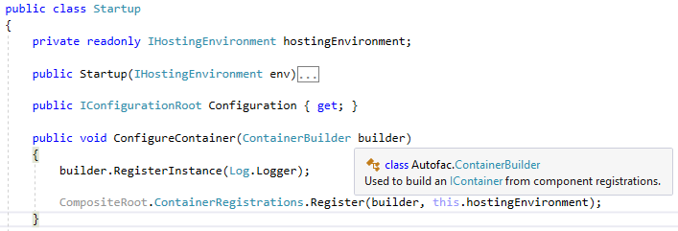
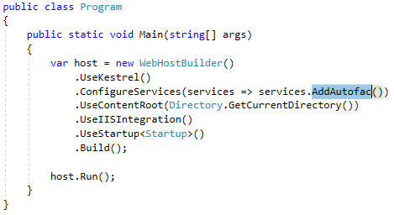
Use YoUr Fav IoC Container

Slide 5
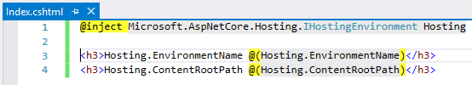
DI into View
Notes:
http://localhost/RazorDI

Slide 6
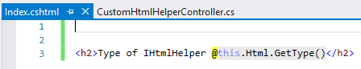
Neue htmlHelper Implementierung

Slide 7
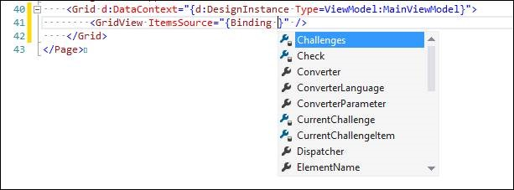
WPF DataContext vs. MVC Model
WPF DataContext

Slide 8
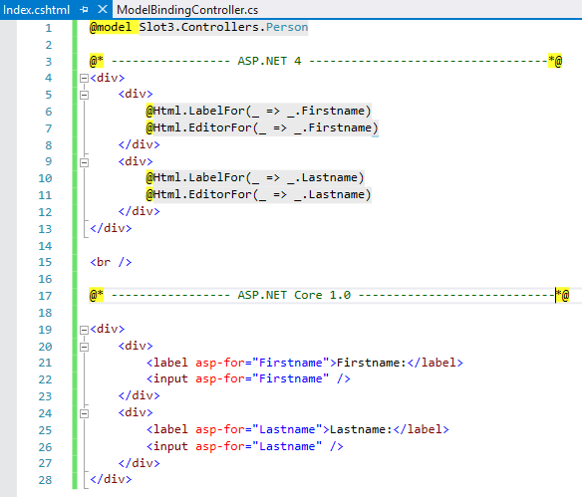
Databinding
Notes:
Install Package Microsoft.AspNetCore.Razor.Tools für Intelli-Sense

Slide 9
TagHelper
Notes:
Install Package Microsoft.AspNetCore.Razor.Tools für Intelli-Sense

Slide 10
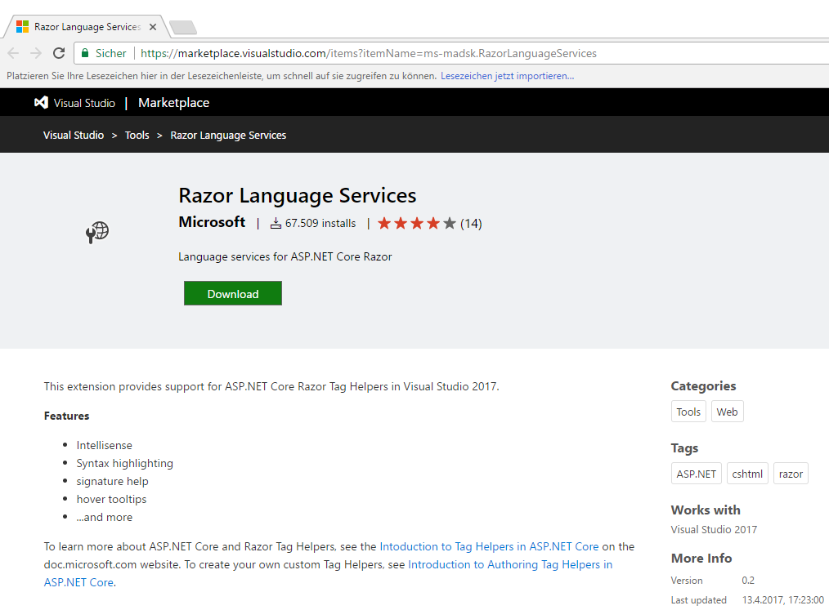
TagHelper
Notes:
Install Package Microsoft.AspNetCore.Razor.Tools für Intelli-Sense

Slide 11
Eigene HTML Helper
TODO: Susi

Slide 12
View Components
TODO: Susi

Slide 13
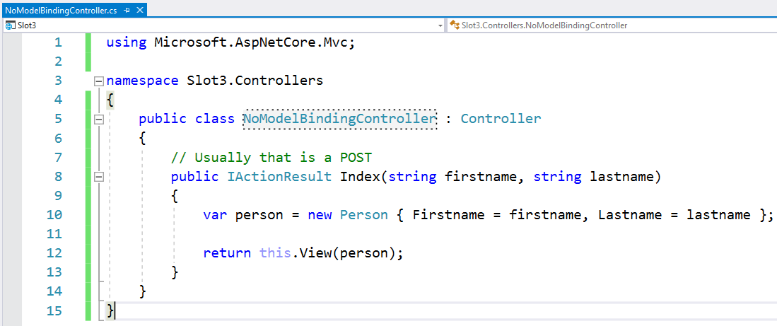
Modelbinding

Slide 14
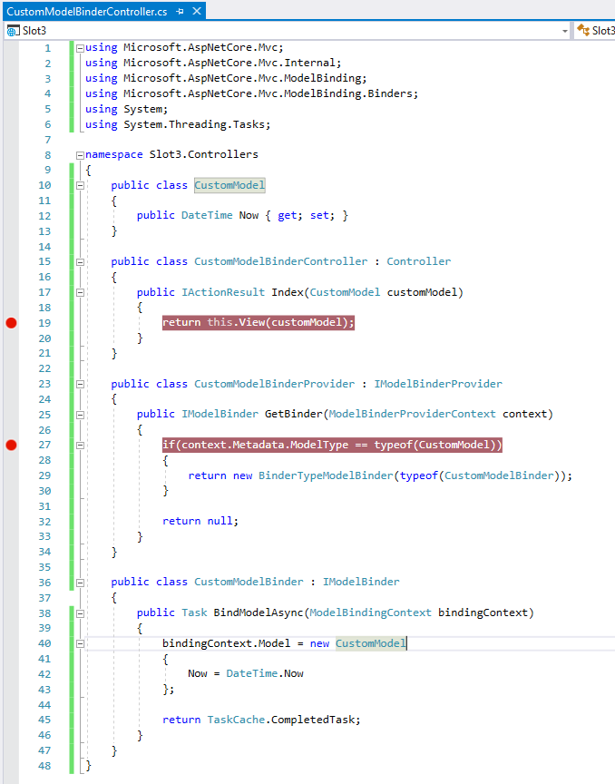
Custom Modelbinder
TODO: Marcus

